Slide 1
Нежилі будівлі
загальною площею 5 149,9 м2
за адресою: м. Київ,
вул. Преображенська
(стара назва Івана Клименка), буд. 23

Slide 2
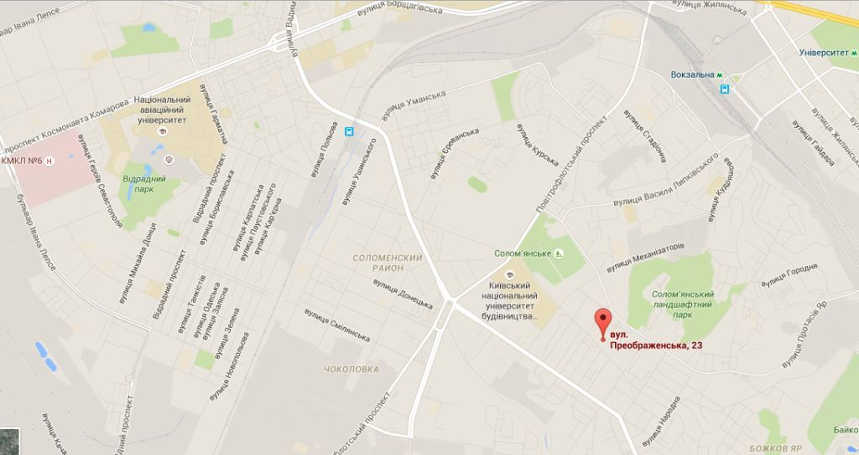
Розташування об’єкта нерухомості на мапі міста

Slide 3
Загальна інформація
Банк-продавець | АТ «Дельта Банк»
Область | Київська
Місцезнаходження | м. Київ
Інвентарний номер | 4019036
Тип майна | нежилі будівлі
Вулиця | Преображенська (стара назва Івана Клименка)
Будинок | 23
Площа загальна, м2 | 5 149,9
Поверх/поверховість | цоколь, 1 - 4 / 4
Комунікації підключені
Укладені договори з комунальними службами:
водопостачання та водовідведення | так
електропостачання | так
опалення (централізоване/автономне, газове/електричне) | так
прибирання прибудинкових територій (вивіз ТПВ) | так

Slide 4
Загальна інформація
Комплекс нежитлових будівель, який включає: окремо розташовану 4-х поверхову адміністративну будівлю, а саме: адміністративний корпус літера "А","А1" площею 4 296,10 кв.м; Майстерня, складу літера "Б" площею 23,20 кв.м; Гараж, літера "В" площею 165,50 кв.м; Склад, літера "Г" площею 174,20 кв.м; Склад, літера "Д" площею 42,50 кв.м; Склад літера "Е" площею 115,30 кв.м; Виробничий цех, літера "Ж" площею 308,50 кв.м; Диспетчерська, літера "З" площею 13,60 кв.м; Будинок охорони, літера "И" площею 11,0 кв.м.
Фасад виходить на вулицю.
Стан приміщень будівлі – задовільний.
Власний теплопункт.
Місце розташування – Солом’янський район, прицентральна частина міста. Найближчі станції метро: Вокзальна - 2,3 км, Олімпійська - 3 км, Політехнічний інститут - 3,2 км.
Вулиця місцевого значення, у пішохідній доступності зупинок наземного транспорту, відносна близькість станцій швидкісного транспорту або вокзалів зовнішнього транспорту.

Slide 5
Правовстановлюючі документи
ПЕРЕЛІК ПРАВОВСТАНОВЛЮЮЧИХ ДОКУМЕНТІВ:
Договір купівлі-продажу нерухомого майна, укладений між АТ “Дельта Банк” та ПАТ “Кредитпромбанк”, зареєстрований в реєстрі за №2653 від 07.10.2013р.
Акт прийому-передачі нерухомого майна від 07.10.2013р.
Витяг з Державного реєстру речових прав на нерухоме майно про реєстрацію права власності №10425631 від 07.10.2013р.

Slide 6
Судово-претензійна робота
НЕ ВЕДЕТЬСЯ

Slide 7
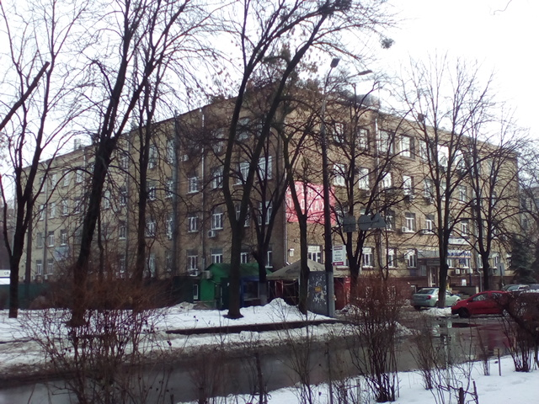
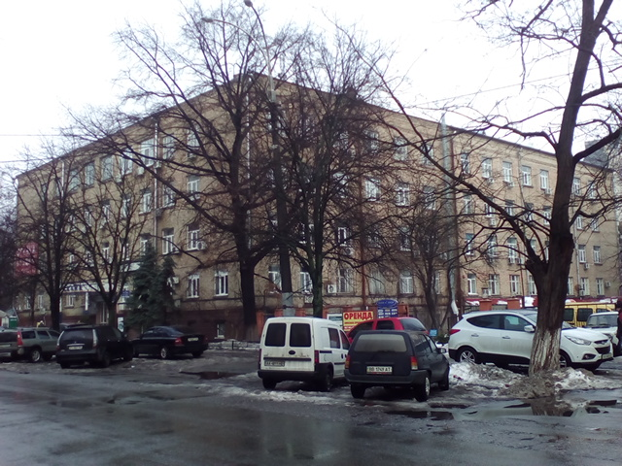
Фотографії об’єкта нерухомості
Станом на січень 2016 року

Slide 8
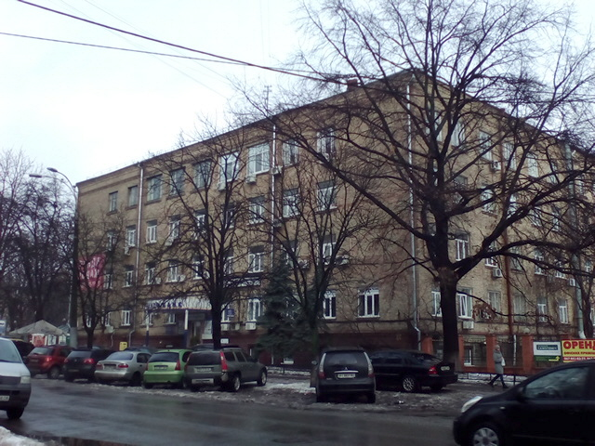
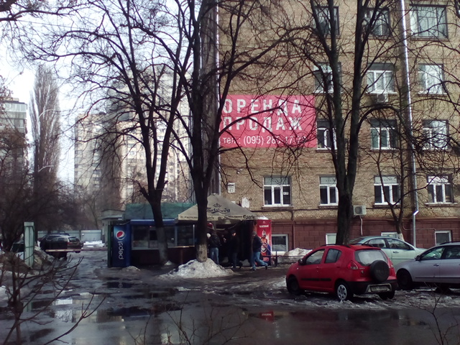
Фотографії об’єкта нерухомості
Станом на січень 2016 року

Slide 9
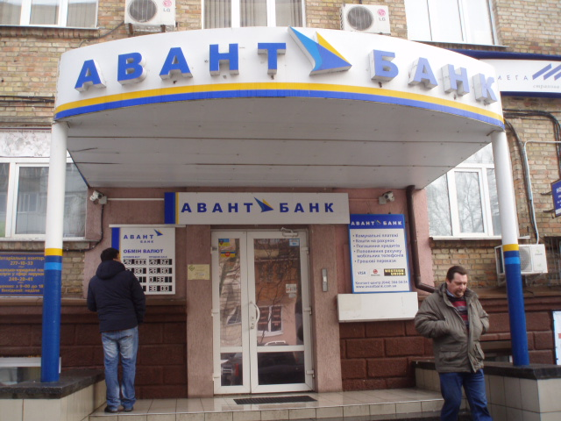
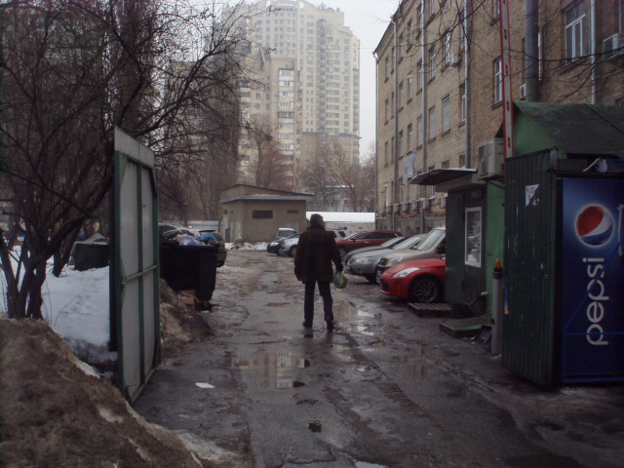
Фотографії об’єкта нерухомості
Станом на січень 2016 року

Slide 10
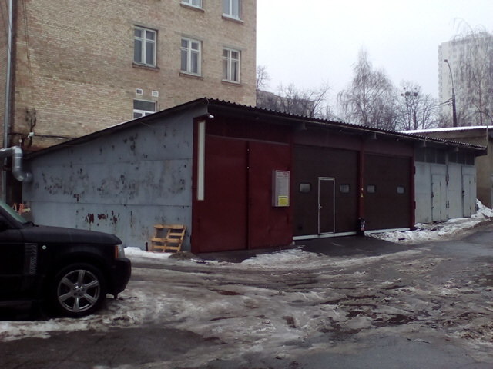
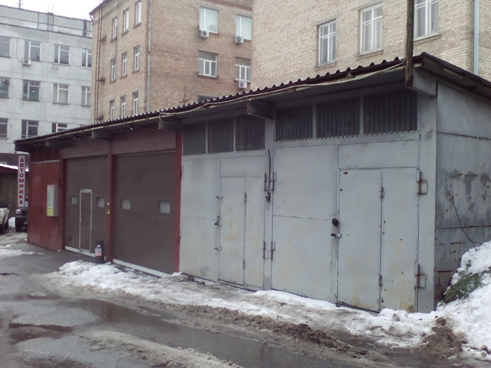
Фотографії об’єкта нерухомості
Станом на січень 2016 року

Slide 11
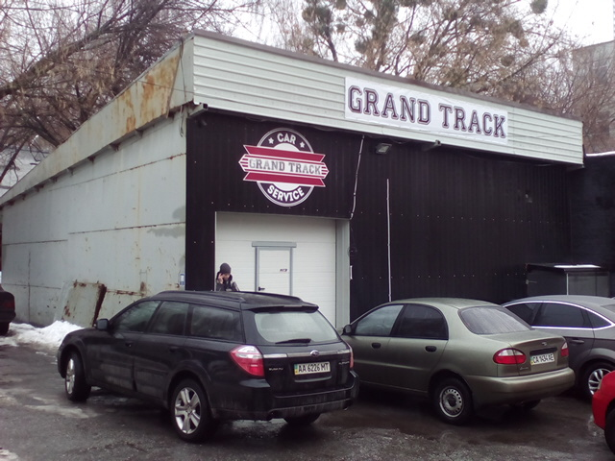
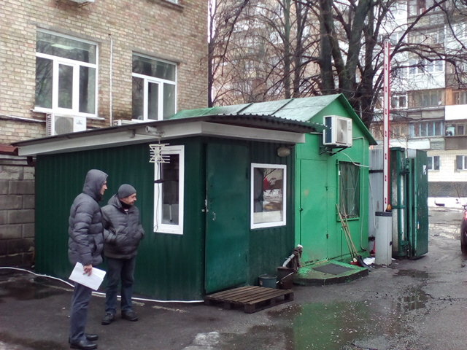
Фотографії об’єкта нерухомості
Станом на січень 2016 року

Slide 12
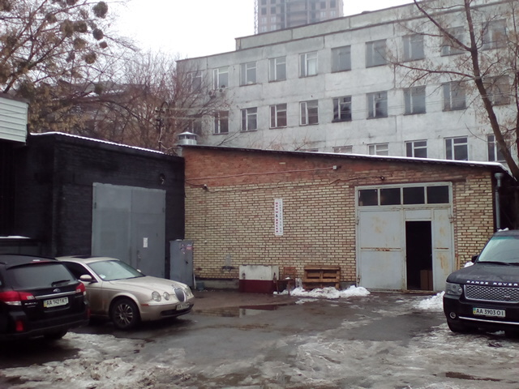
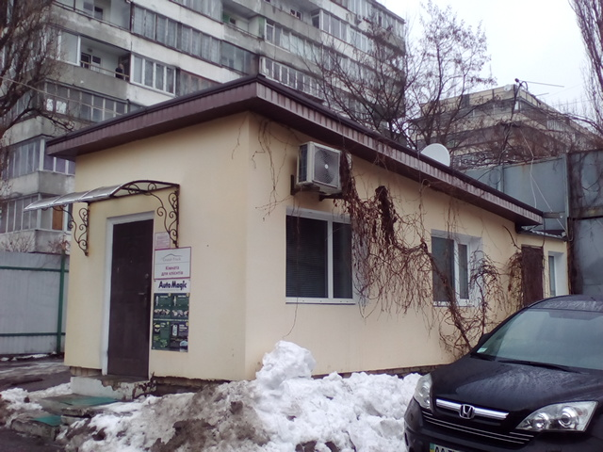
Фотографії об’єкта нерухомості
Станом на січень 2016 року

Slide 13
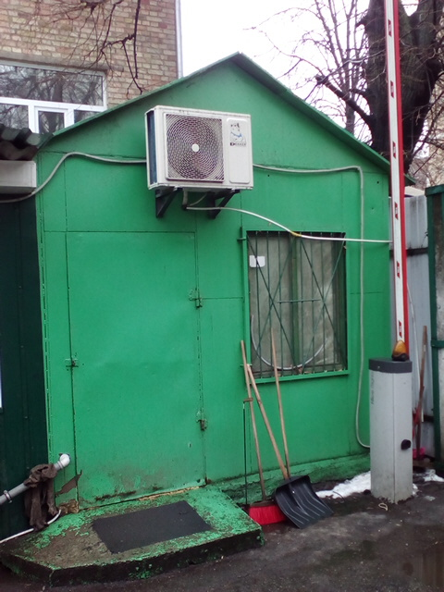
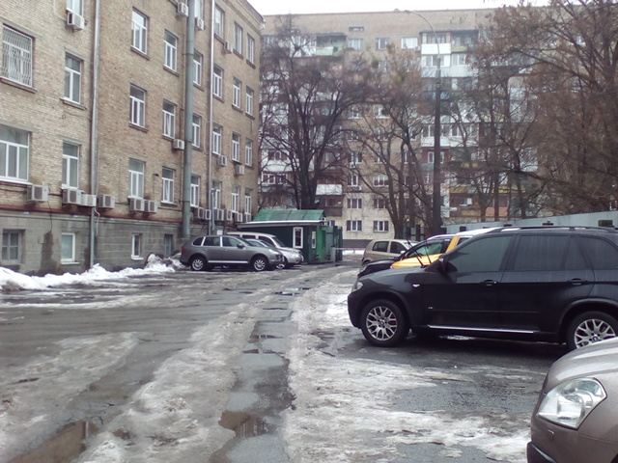
Фотографії об’єкта нерухомості
Станом на січень 2016 року

Slide 14
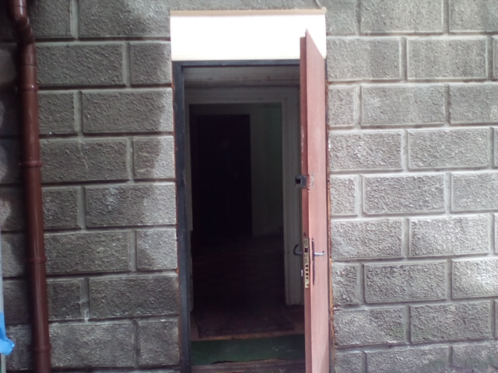
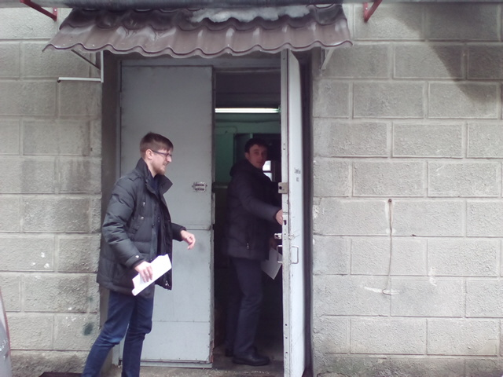
Фотографії об’єкта нерухомості
1-й та 2-й входи
Станом на січень 2016 року

Slide 15
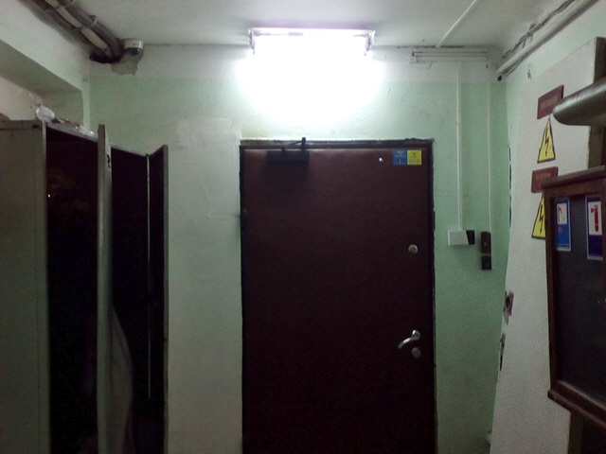
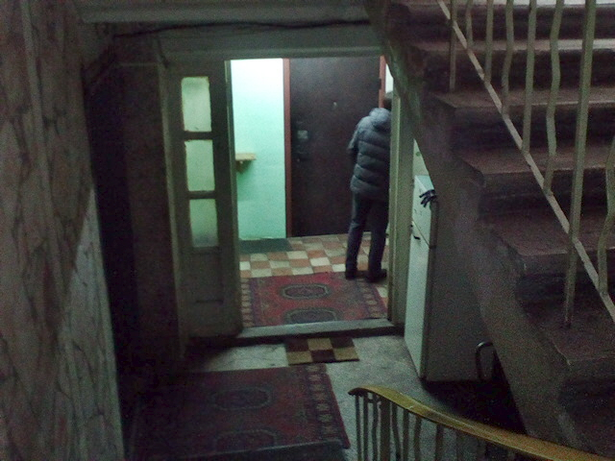
Фотографії об’єкта нерухомості
Цокольний поверх
Станом на січень 2016 року

Slide 16
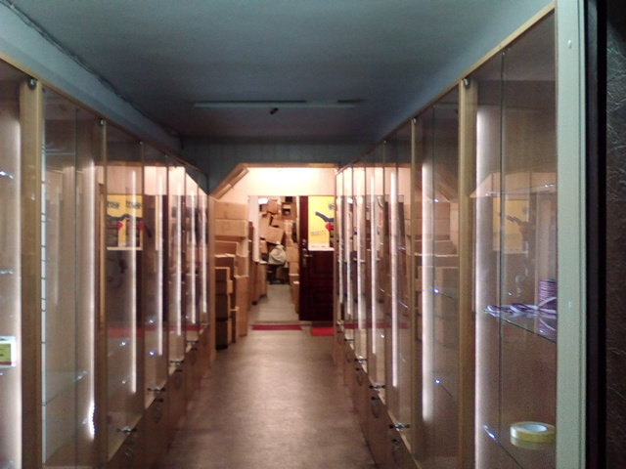
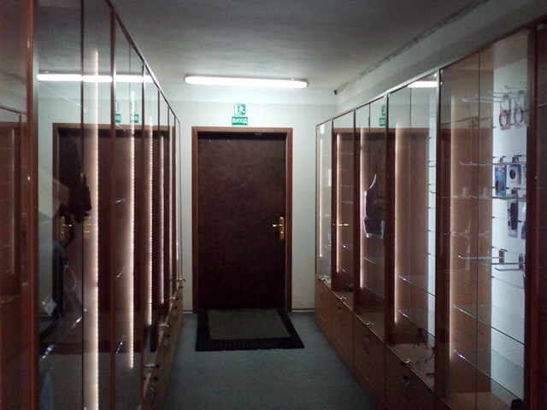
Фотографії об’єкта нерухомості
Станом на січень 2016 року

Slide 17
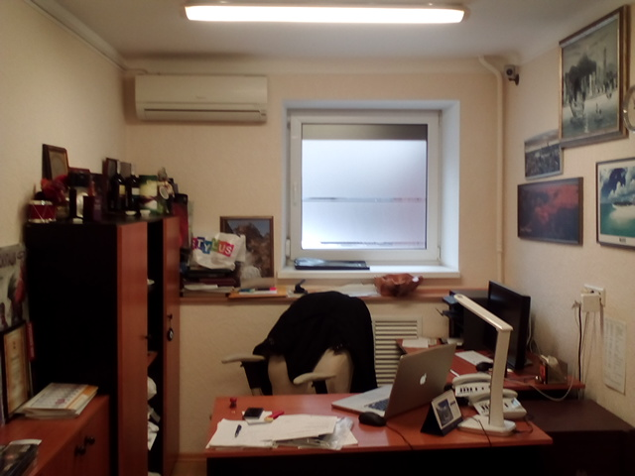
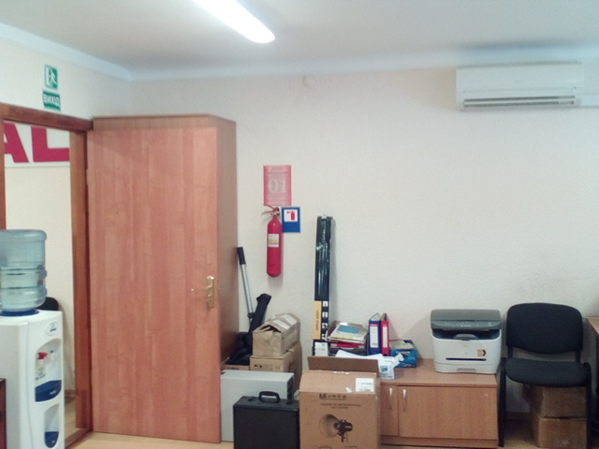
Фотографії об’єкта нерухомості
Станом на січень 2016 року

Slide 18
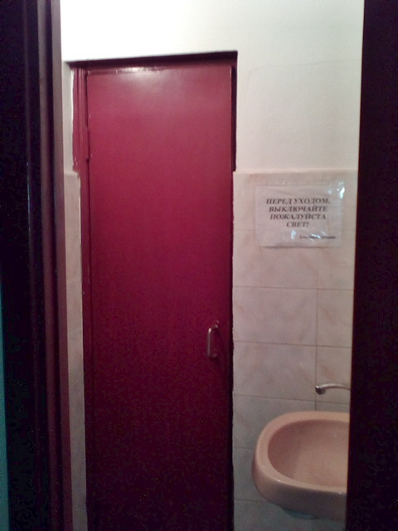
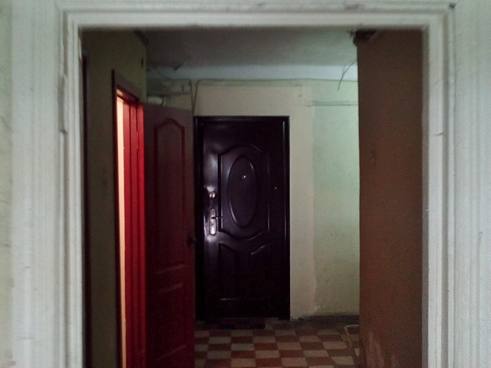
Фотографії об’єкта нерухомості
Станом на січень 2016 року

Slide 19
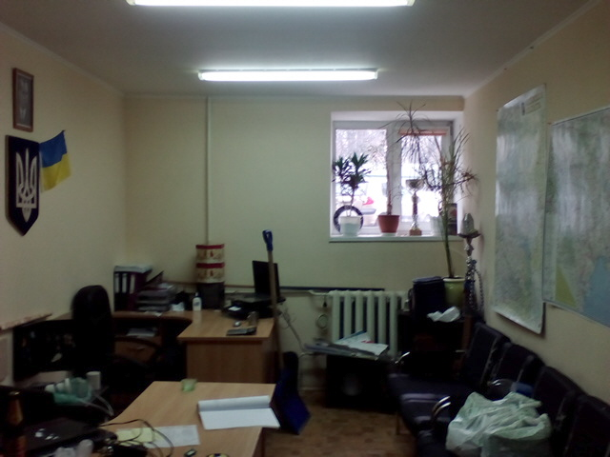
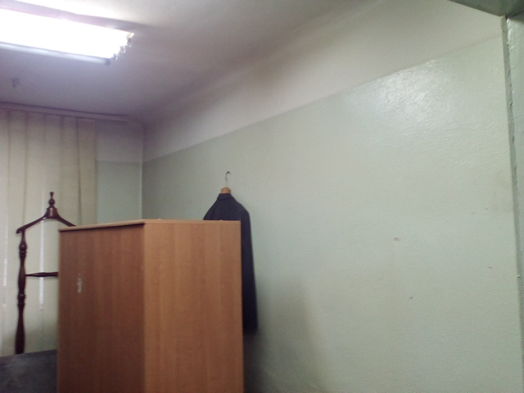
Фотографії об’єкта нерухомості
Станом на січень 2016 року

Slide 20
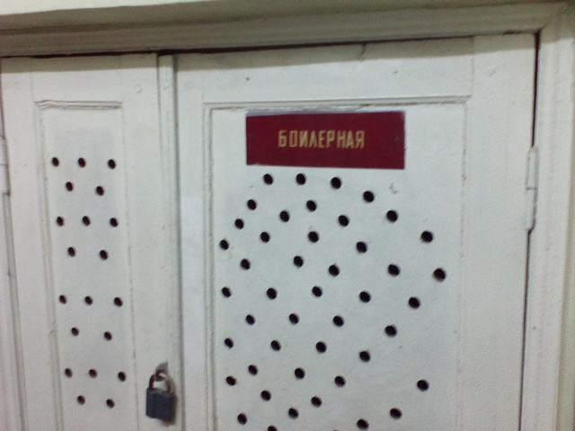
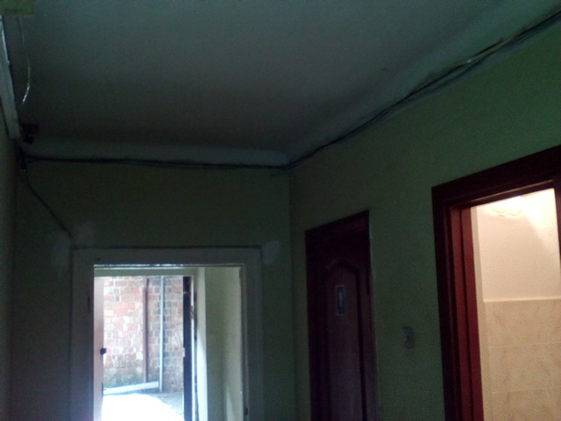
Фотографії об’єкта нерухомості
Станом на січень 2016 року

Slide 21
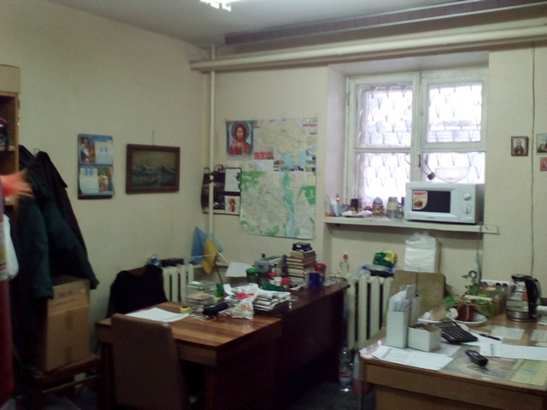
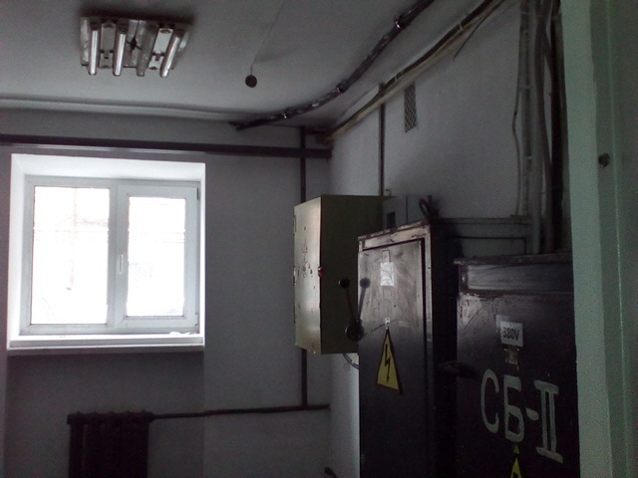
Фотографії об’єкта нерухомості
Станом на січень 2016 року

Slide 22
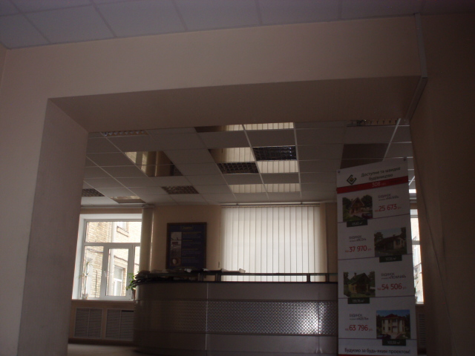
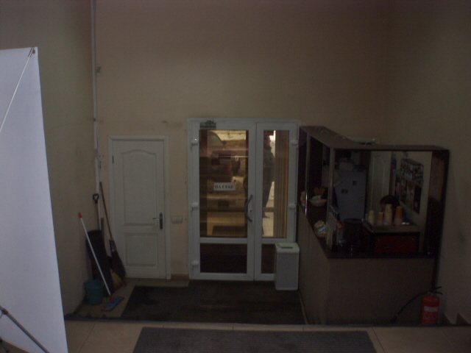
Фотографії об’єкта нерухомості
1-й поверх
Станом на січень 2016 року

Slide 23
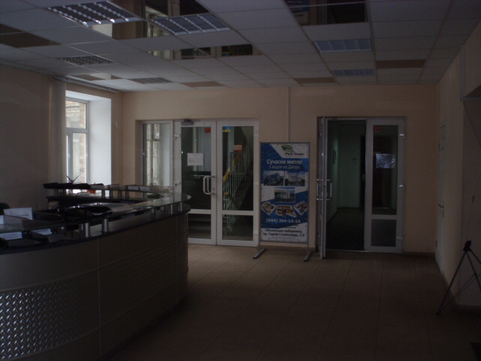
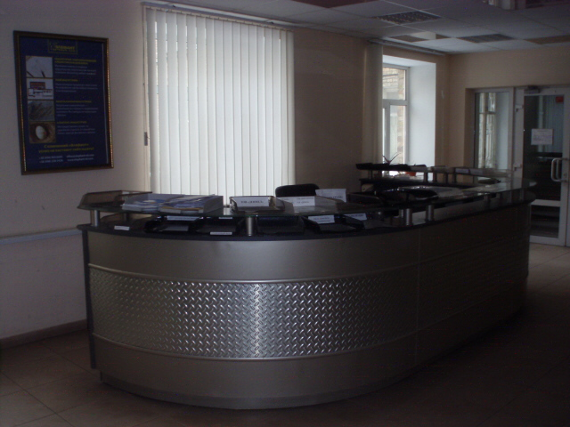
Фотографії об’єкта нерухомості
Станом на січень 2016 року

Slide 24
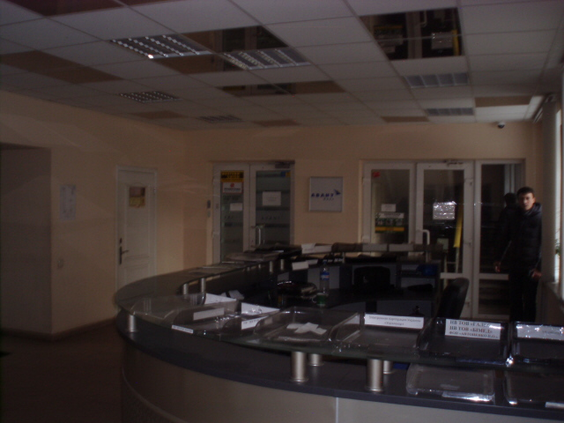
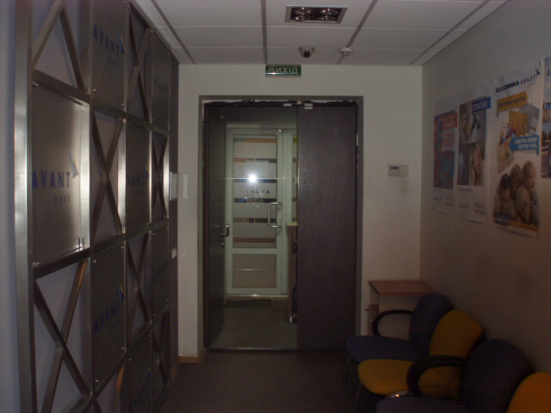
Фотографії об’єкта нерухомості
Станом на січень 2016 року

Slide 25
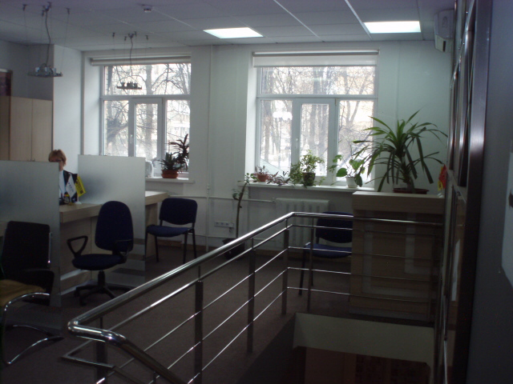
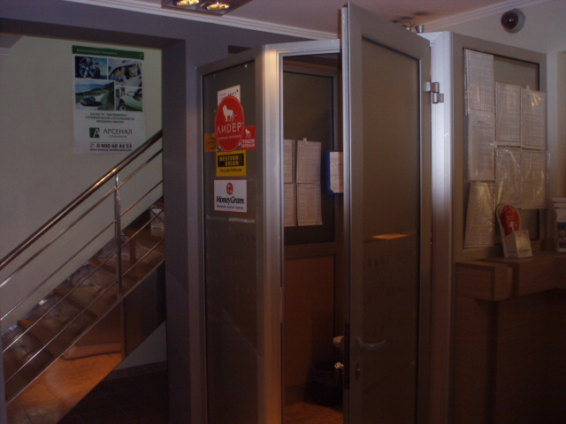
Фотографії об’єкта нерухомості
Станом на січень 2016 року

Slide 26
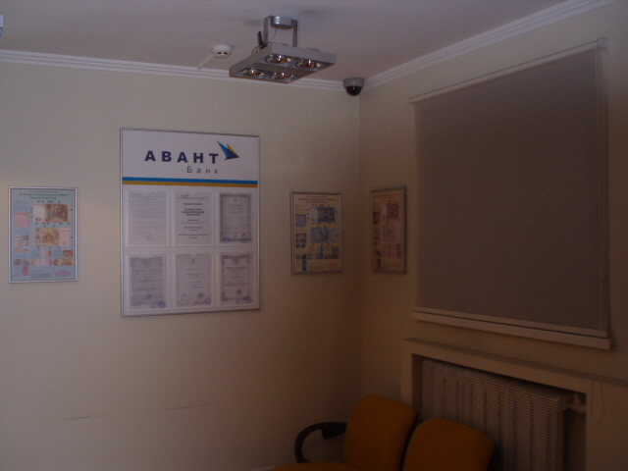
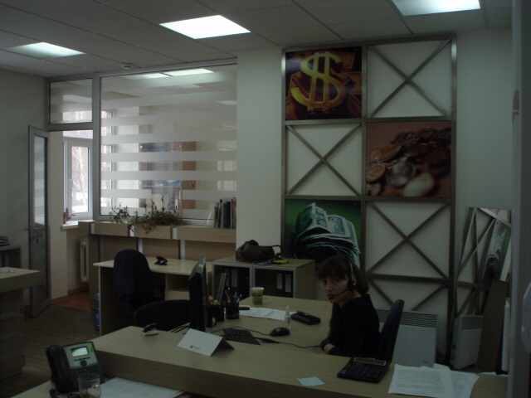
Фотографії об’єкта нерухомості
Станом на січень 2016 року

Slide 27
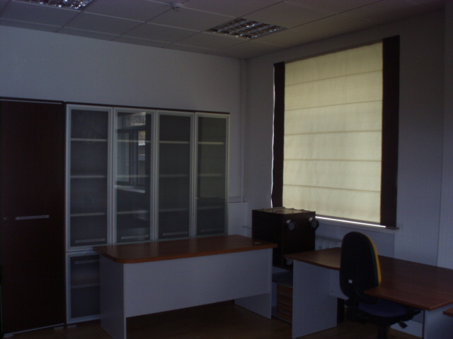
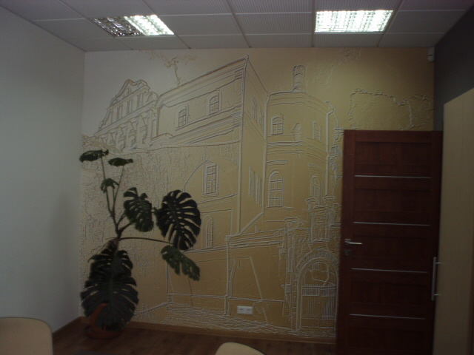
Фотографії об’єкта нерухомості
Станом на січень 2016 року

Slide 28
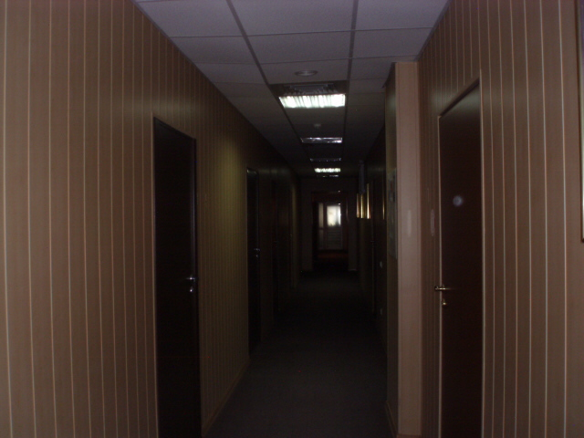
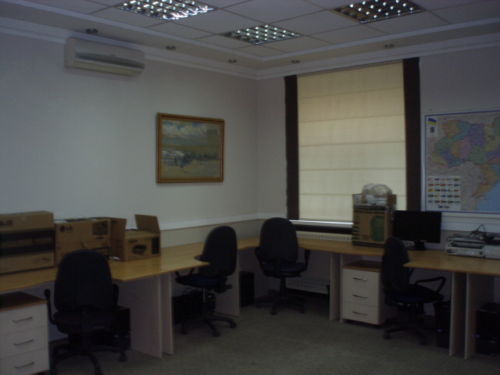
Фотографії об’єкта нерухомості
Станом на січень 2016 року

Slide 29
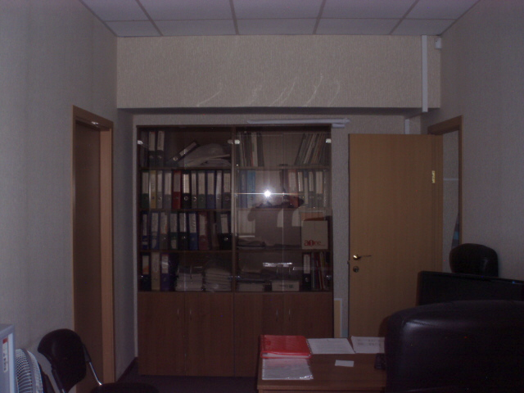
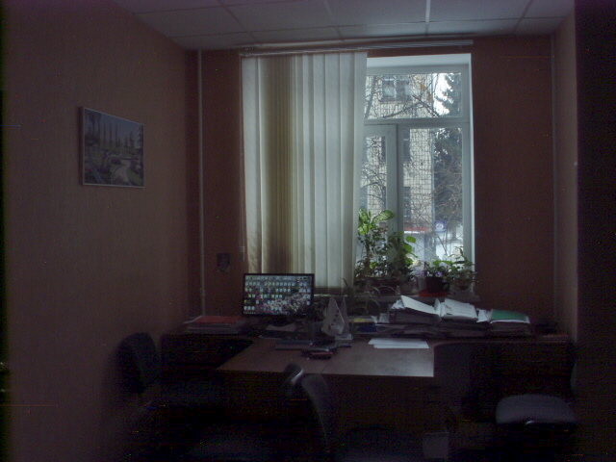
Фотографії об’єкта нерухомості
Станом на січень 2016 року

Slide 30
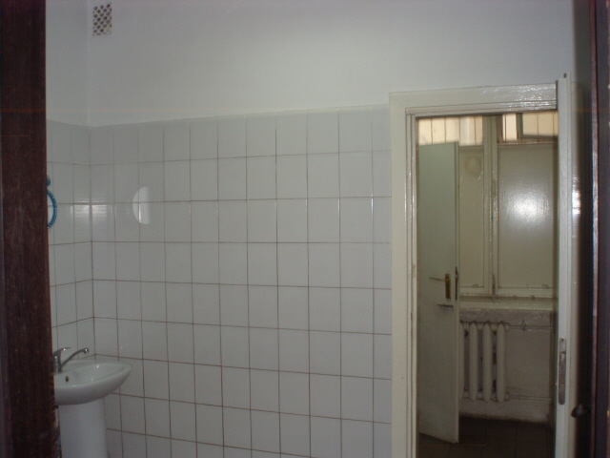
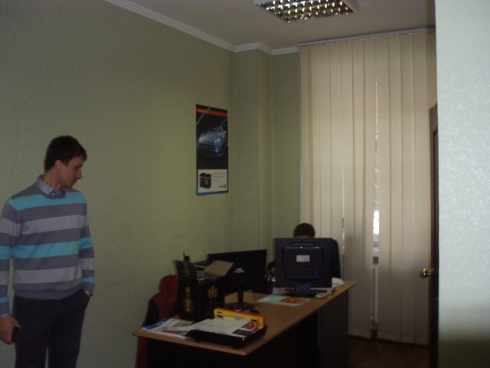
Фотографії об’єкта нерухомості
Станом на січень 2016 року

Slide 31
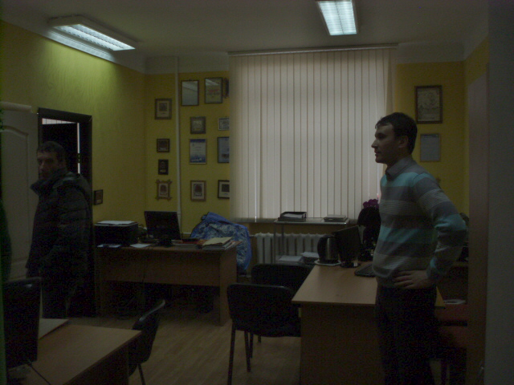
Фотографії об’єкта нерухомості
Станом на січень 2016 року

Slide 32
Фотографії об’єкта нерухомості
2-й поверх
Станом на січень 2016 року

Slide 33
Фотографії об’єкта нерухомості
Станом на січень 2016 року

Slide 34
Фотографії об’єкта нерухомості
Станом на січень 2016 року

Slide 35
Фотографії об’єкта нерухомості
Станом на січень 2016 року

Slide 36
Фотографії об’єкта нерухомості
Станом на січень 2016 року

Slide 37
Фотографії об’єкта нерухомості
Станом на січень 2016 року

Slide 38
Фотографії об’єкта нерухомості
3-й поверх
Станом на січень 2016 року

Slide 39
Фотографії об’єкта нерухомості
Станом на січень 2016 року

Slide 40
Фотографії об’єкта нерухомості
Станом на січень 2016 року

Slide 41
Фотографії об’єкта нерухомості
Станом на січень 2016 року

Slide 42
Фотографії об’єкта нерухомості
Станом на січень 2016 року

Slide 43
Фотографії об’єкта нерухомості
Станом на січень 2016 року

Slide 44
Фотографії об’єкта нерухомості
Станом на січень 2016 року

Slide 45
Фотографії об’єкта нерухомості
4-й поверх
Станом на січень 2016 року

Slide 46
Фотографії об’єкта нерухомості
Станом на січень 2016 року

Slide 47
Фотографії об’єкта нерухомості
Станом на січень 2016 року

Slide 48
Фотографії об’єкта нерухомості
Станом на січень 2016 року

Slide 49
Фотографії об’єкта нерухомості
Станом на січень 2016 року

Slide 50
Фотографії об’єкта нерухомості
Станом на січень 2016 року

Slide 51
Фотографії об’єкта нерухомості
Станом на січень 2016 року

Slide 52
Технічний паспорт

Slide 53
Технічний паспорт

Slide 54
Технічний паспорт

Slide 55
Технічний паспорт

Slide 56
Технічний паспорт

Slide 57
Технічний паспорт

Slide 58
Технічний паспорт

Slide 59
Технічний паспорт

Slide 60
Технічний паспорт

Slide 61
Технічний паспорт

Slide 62
Технічний паспорт

Slide 63
Технічний паспорт

Slide 64
Технічний паспорт

Slide 65
Технічний паспорт

Slide 66
Технічний паспорт

Slide 67
Технічний паспорт

Slide 68
Технічний паспорт

Slide 69
Технічний паспорт

Slide 70
Документи

Slide 71
Документи

Slide 72
Документи

Slide 73
Документи

